Slide 1
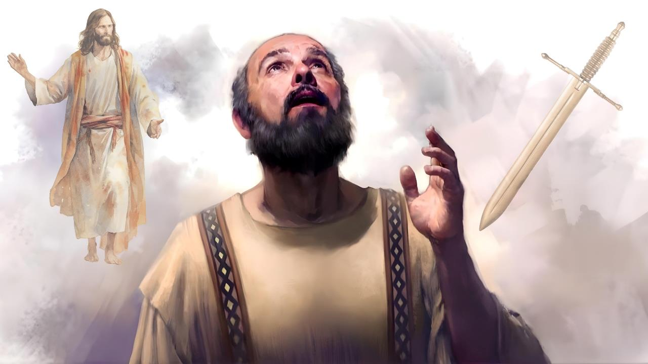
जीवन र मृत्यु
जनवरी १७, २०२६ का लागि अध्याय ३

Slide 2

“किनकि मेरो निम्ति त बाँच्नु भनेको ख्रीष्ट हो, र मर्नु लाभ हो।”
(फिलिप्पी १:२१)
________________________________________

Slide 3


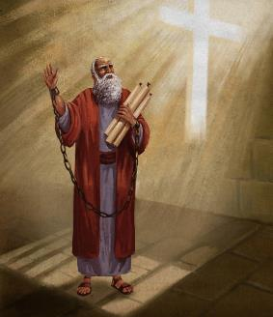


पावल निर्दयी सम्राट् निरोको न्यायको पर्खाइमा थिए। उनको भविष्य न्यायभन्दा बढी कैसरको मनस्थितिमा निर्भर थियो।
तर उनलाई थाहा थियो कि उनको भाग्य वास्तवमा निरोको हातमा होइन, परमेश्वरको हातमा छ। त्यसैले मण्डलीहरूबाट उनको निम्ति चढाइएका प्रार्थनाहरूको कारण उनी स्वतन्त्र हुनेछन् भन्ने कुरामा उनी ढुक्क थिए।
तर यदि उनको मृत्युले सुसमाचारलाई फाइदा पुर्‍याउने हो भने (जसरी उनको कैदले पुर्‍याएको थियो), उनी ख्रीष्टका निम्ति आफ्नो जीवन दिन पनि तयार थिए।.
ख्रीष्टका लागि बाँच्ने कि ख्रीष्टका लागि मर्ने??
पावलमा महिमा पाउनुहुने ख्रीष्ट (फिलिप्पी १:१०-२०, २५-२६)
ख्रीष्टका लागि बाँच्ने कि मर्ने (फिलिप्पी १:२१-२२)
पावलको द्विविधा (फिलिप्पी १:२३-२४)
ख्रीष्टका लागि बाँच्नु भनेको के हो?
सुसमाचारको योग्य वा उचित आचरणमा रहनु (फिलिप्पी १:२७अ)
सुसमाचारका एकताको निम्ति संघर्ष गर्नु (फिलिप्पी १:२७आ-३०)

Slide 4

ख्रीष्टका लागि बाँच्ने कि ख्रीष्टका लागि मर्ने?
________________________________________

Slide 5



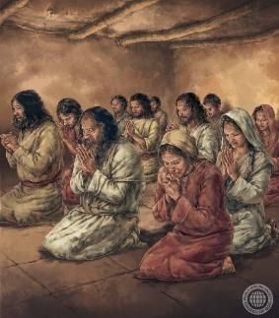
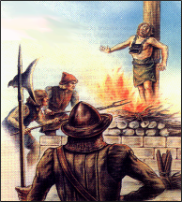
पावलमा महिमा गरिएको ख्रीष्ट
“म दृढ आशा र अपेक्षा गर्दछु कि म कुनै कुरामा पनि लज्जित हुनेछैनँ, तर सधैंझैं अहिले पनि पर्याप्त साहससाथ मेरो शरीरद्वारा—चाहे जीवनद्वारा होस् वा मृत्युद्वारा—ख्रीष्ट महिमित हुनुहुनेछ।” (फिलिप्पी १:२०)
पावलले धेरै दुःखकष्टहरू भोगे (कलस्सी १:२४अ; २ कोरन्थी ११:२३-२७) तर उनले दुःख आफैंमा होइन, बरु ती दुःख सहनुको कारणमा आनन्द गरे—जसमध्ये एक कारण ख्रीष्टको मण्डलीलाई हुने लाभ वा फाइदाको निम्ति थियो (कलस्सी १:२४अ; २ कोरन्थी ११:२८)
दुःखमा—र मृत्युसम्म पनि—येशूको अनुकरण गरेर, ख्रीष्ट पावलमा महिमित हुनुभएको थियो (फिलिप्पी १:२०)
फिलिप्पीहरूलाई लेखेको पत्रमा, पावलले यो स्पष्ट पार्दछन् कि त्यस समय उनी आफ्नो मृत्युद्वारा येशूलाई महिमा दिन अपेक्षा गरिरहेका थिएनन्, तर मण्डलीको प्रार्थना र पवित्र आत्माको कार्यद्वारा मुक्त भएर जीवनद्वारा ख्रीष्टको सेवा गर्न चाहन्थे (फिलिप्पी १:१९-२६)।
यस संसारमा फैलिएको दुष्टताका कारण, ख्रीष्टले जस्तै बाँच्नु प्रायः ख्रीष्टले जस्तै दुःख सहनु पर्छ, र कतिपय अवस्थामा ख्रीष्टले जस्तै मर्नु पनि पर्छ (२ तिमोथी ३:१२)।
________________________________________

Slide 6



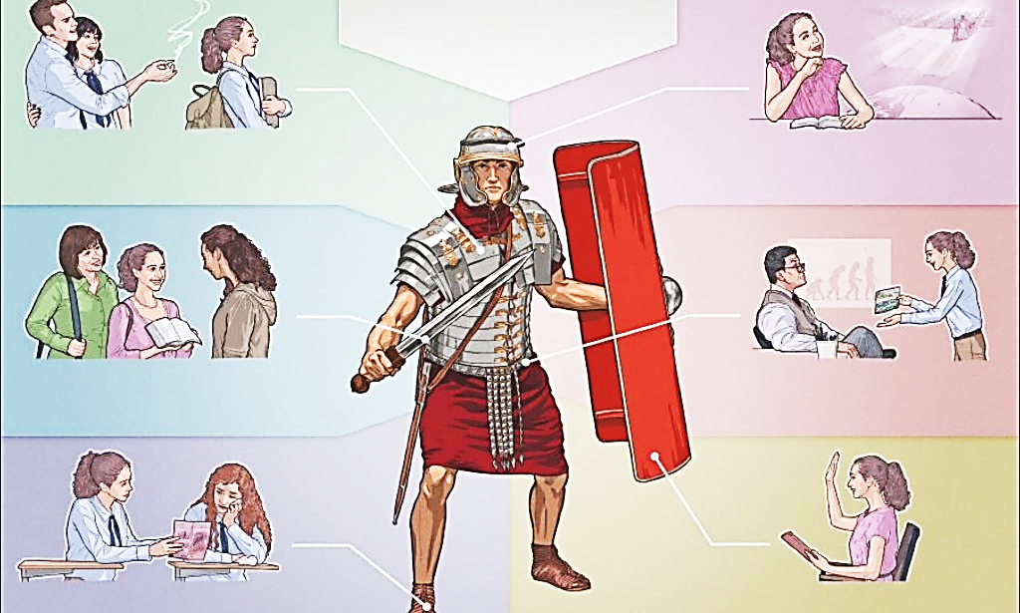

ख्रीष्टका लागि बाँच्ने कि मर्ने
“किनकि मेरो निम्ति त बाँच्नु भनेको ख्रीष्ट हो, र मर्नु लाभ हो।” (फिलिप्पी १:२१)
सबै दुःखको जड आज भइरहेको असल र खराबबीचको, ख्रीष्ट र शैतानबीचको ब्रह्माण्डीय संघर्षमा छ।
यो आत्मिक युद्ध हो, जसलाई आत्मिक हतियारहरूले मात्र लड्न सकिन्छ। शत्रुका अनुयायीहरूले येशूभक्तहरूको विरुद्ध अवैध हतियारहरू प्रयोग गर्छन्—झूट, आलोचना, सामाजिक दबाब आदि।
तर हामी सत्य, न्याय र धार्मिकता जस्ता हतियारहरू प्रयोग गर्छौं ( २ कोरिन्थी ६:४-७)—बलिया गढहरू भत्काउन सक्ने शक्तिशाली हतियारहरू (२ कोरिन्थी १०:३-५)।
तर युद्धमा धर्मीहरूको मृत्यु भएमा के हुन्छ? पावलका अनुसार, त्यो हाम्रो निम्ति लाभ हो (फिलिप्पी १:२१)।
ख्रीष्टप्रति विश्वासयोग्य रहनेहरूका लागि मृत्युले हामीलाई शत्रुको पहुँचभन्दा बाहिर पुर्‍याउँछ र सबै कष्टबाट मुक्त गर्छ (हितोपदेश १४:३२; यशैया ५७:१)।

Slide 7



पावलको द्विविधा
“म यी दुईबीच अल्झिएको छु—म यहाँबाट विदा भएर ख्रीष्टसँग हुन चाहन्छु, जुन धेरै नै उत्तम छ; तर तपाईंहरूको निम्ति शरीरमा रहनु अझ आवश्यक छ।” (फिलिप्पी १:२३-२४)
निर्णय गर्न नसक्ने भए पनि, पावल दुई सम्भावनाबीच द्विविधामा थिए:
विदा हुनु
ख्रीष्टसँग हुनु
यहाँ रहनु
मण्डलीलाई लाभ पुर्‍याउनु
यस पदलाई अलग्गै हेर्दा, मृत्यु भएलगत्तै स्वर्गमा येशूसँग जान्छौँ भन्ने शिक्षा पावलले दिएका जस्तो देखिन सक्छ, जुन अन्य बाइबल पदहरूसँग मेल खाँदैन (उपदेशक ९:५ ; भजन ६:५)।
तर यही पत्रमा पौलुस भन्छन् कि ख्रीष्टसँग पूर्ण रूपमा हुन पुनरुत्थानको समय कुर्नै पर्छ (फिलिप्पी ३:८-११)।
अर्को स्थानमा उनले शरीरलाई पालसँग तुलना गर्छन्, जुन नष्ट (मृत) हुन्छ ताकि अमरत्वले ढाकिन सकियोस् (२ कोरिन्थी ५:१-४) । तर यो ढाकिने कार्य दोस्रो आगमनमा मात्र हुन्छ, मृत्युको क्षणमा होइन (१ कोरिन्थी १५:४२, ५१-५४)।

Slide 8

ख्रीष्टका लागि बाँच्नु भनेको के हो?

Slide 9


सुसमाचारको नीति अनुसार योग्य वा उचित आचरणमा रहनु
“केवल ख्रीष्टको सुसमाचारको योग्य गरी वा उहाँको इज्जत थाम्न आफ्नो चालचलन राख।”
(फिलिप्पी १:२७अ)
ग्रीक शब्द politeuomai बुधबारको खण्डमा प्रयोग गरिएको छ र इटालिकमा राखिएको छ। “तपाईंहरूको चालचलन” भन्ने अभिव्यक्ति politeuomai बाट आएको हो, जसको अर्थ “नागरिकझैं बाँच्नु” हो। पावलले फिलिप्पीहरूलाई (र हामी सबैलाई) स्वर्गका नागरिकहरूझैं योग्य रूपमा बाँच्न आग्रह गर्छन् (फिलिप्पी ३:२०)।
आत्मामा दीन
नम्र
धार्मिकताका लागि भोकाएका र तिर्खाएका
दयालु
हृदयमा शुद्ध
शान्ति वा मेलमिलाप गराउने
अर्को गाला पनि थाप्न इच्छुक
शत्रुलाई प्रेम गर्ने
श्राप दिनेहरूलाई आशीर्वाद दिने
घृणा गर्नेहरूलाई भलाइ गर्ने
प्रेमी र उदार हुने
दयालु र नम्र हुने
आदि
डाँडाको उपदेशमा, येशूले स्वर्गका नागरिकहरू कसरी बाँच्नुपर्छ भनेर सिकाउनुभएको थियो।
“न्याय गर्नु, करुणालाई प्रेम गर्नु, र आफ्ना परमेश्वरसँग नम्रतासाथ हिँड्नु।” (मीका ६:८)।
पावलले यो सल्लाह मण्डलीको एकताको विषयमा प्रवेश गर्न प्रयोग गर्छन्।
उनी जान्दथे कि फुट प्रायः घमण्ड र एक-अर्काप्रतिको अनुचित व्यवहारबाट उत्पन्न हुन्छ। त्यसैले उनले हामीलाई गरिमायुक्त रूपमा बाँच्न आग्रह गर्छन्।

Slide 10



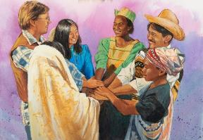
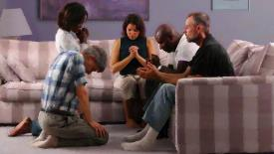
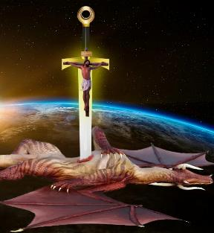

सुसमाचारका लागि एकतामा रहन संघर्ष गर्नु
“…म आएर देखूँ वा टाढै रहेँतापनि, तिमीहरू एउटै आत्मामा दृढ भई, एउटै मनले सुसमाचारको विश्वासका लागि सँगै संघर्ष गरिरहेको कुरा सुन्न पाऊँ।”
(फिलिप्पी १:२७आ)
धर्मी र सोझो हुनु भनेको संघर्षरहित जीवनको ग्यारेन्टी होइन (फिलिप्पी १:३०)। यसको उल्टो, अय्यूब—जसलाई परमेश्वरले “निष्कलंक र सोझो” भन्नुभयो—शत्रु सैतानको कामका कारण भयानक संघर्ष भोगे (अय्यूब १:८)।1
हामी संलग्न युद्धमा एकताको ठूलो भूमिका छ। पावलले सुसमाचारको रक्षा गर्न सँगै संघर्ष गर्न आग्रह गर्छन् (फिलिप्पी १:२७आ)।
यो एकता उद्देश्य पूरा गर्न प्रार्थना र वचनको अध्ययन जोडिनुपर्छ (एफिसी ६:१८; फिलिप्पी २:१६)।
दुष्टतासँग सामना गर्दा, विरोध गर्नेहरूबाट डराउनु हुँदैन (फिलिप्पी १:२८)।
सैतान पराजित शत्रु हो भन्ने कुरा सम्झनुपर्छ, किनकि ख्रीष्टले क्रूसमा विजय पाइसक्नुभएको छ। (लूका १०:१८; कलस्सी २:१५)।

Slide 11

“हामी प्रभुको बगैंचामा कति वर्षदेखि छौँ? हामीले मालिकका लागि कस्तो फल ल्याएका छौँ? परमेश्वरको निरीक्षण गर्ने दृष्टिलाई हामी कसरी सामना गरिरहेका छौँ? के हामी श्रद्धा, प्रेम, नम्रता र परमेश्वरमाथिको भरोसामा वृद्धि गर्दैछौँ? उहाँका सबै दयाका निम्ति के कृतज्ञता राख्छौँ? के हामी वरिपरिका मानिसहरूलाई आशीर्वाद दिन खोजिरहेका छौँ? के हाम्रो परिवारमा येशूको आत्मा प्रकट हुन्छ? के हामी आफ्ना बालबालिकालाई उहाँको वचन सिकाइरहेका छौँ र परमेश्वरका अद्भुत कामहरू उनीहरूलाई चिनाइरहेका छौँ? ख्रीष्टियनले असल भएर र असल काम गरेर येशूको प्रतिनिधित्व गर्नुपर्छ। तब जीवनमा सुगन्ध हुनेछ, चरित्रमा सुन्दरता हुनेछ, जसले ऊ परमेश्वरको सन्तान र स्वर्गको उत्तराधिकारी हो भन्ने प्रमाण दिनेछ।”
ई.जी. व्हाइट, यु श्याल रिसिभ पावर, डिसेम्बर १०

